Slide 1
ADO.NET
毛先领
maoxl@bit.edu.cn
北京理工大学计算机学院

Slide 2
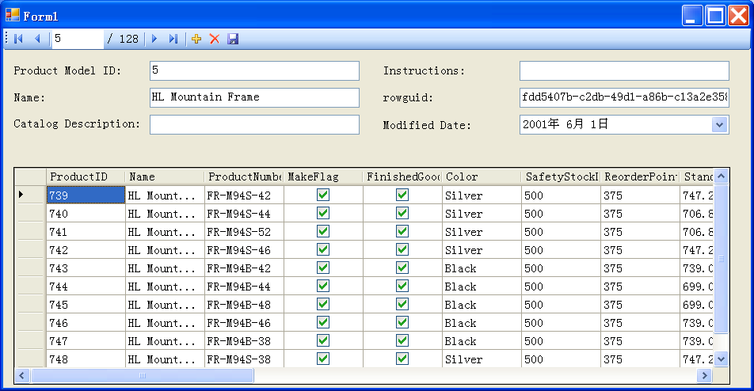
Windows 窗体中的简单数据访问

Slide 3
Windows 窗体中的简单数据访问
更详细的内容请参考Visual Studio .NET 在线帮助手册中Visual C#下面的“数据访问”。
演示需要的条件：SQL Server的示例数据库AdventureWorks数据库中的Production.ProductModel和Production.Product表
操作步骤如下：
  创建项目
  创建数据源。
  创建控件以显示ProductModel表中的数据。
  创建控件以显示Product表的数据。
  测试应用程序。

Slide 4
创建项目
从“文件”菜单创建一个新的项目。
选择“Windows 应用程序”并将其命名为 DataWalkthrough。
单击“确定”。
“DataWalkthrough”项目即被创建并添加到“解决方案资源管理器”中。

Slide 5
创建数据源
在“数据”菜单上单击“显示数据源”。
在“数据源”窗口中，单击“添加新数据源”，启动“数据源配置向导”。
在“选择数据源类型”页面上选择“数据库”，然后单击“下一步”。
在“选择您的数据连接”页面上执行下列操作之一：
选择“新建连接”，以启动“添加/修改连接”对话框。
在“将连接字符串保存到应用程序配置文件”页面上单击“下一步”。
在“选择数据库对象”页面上展开“表”节点。
选择“ProductModel”和“Product”表，然后单击“完成”。
“AdventureWorksDataSet”被添加到项目中，并且在“数据源”窗口中出现“ProductModel”和“Product”表。

Slide 6
创建控件以显示ProductModel表中的数据
在“数据源”窗口中，选择“ProductModel”表，然后单击下拉箭头。
从“ProductModel”表的控件列表中选择“详细信息”。
将主“ProductModel”节点从“数据源”窗口拖到“Form1”上。
带有描述性标签的数据绑定控件会出现在窗体上，同时还显示一个工具条 (BindingNavigator)，用于在记录间进行导航。

Slide 7
创建控件以显示Product表中的数据
在“数据源”窗口中，展开“ProductModel”节点并选择“ProductModel”表中的最后一列（为“ModifiedDate”列下方的可展开的“Product”节点），然后将其拖到“Form1”的底部。（“ProductModel”表层次结构中的此节点表示产品模型，这与主“Product”节点相反，后者表示 ProductModel 表中的所有产品，而不是单个模型的产品。）

Slide 8
测试应用程序
按 F5。
选择不同的产品模型以验证窗体上的网格中显示的产品是否正确。

Slide 9
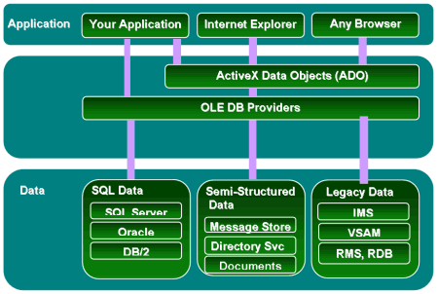
ADO MDAC体系结构
Notes:
MDAC也就是Microsoft Data Access Components，OLE DB ( Object Linking and Embedding, Database

Slide 10
Microsoft 数据访问组件 (MDAC)
通过 Microsoft 数据访问组件 (MDAC)，开发人员可以连接到种类繁多的关系和非关系数据源，并且使用这些数据源中的数据。
可以使用 ActiveX Data Objects (ADO)、开放式数据库连接 (ODBC) 或 OLE DB 连接到很多个不同的数据源。
可以通过由 Microsoft 生成和交付或者由各种第三方开发的提供程序和驱动程序完成该操作。

Slide 11
MDAC 组件
ADO：ActiveX 数据对象 (ADO) 提供了将继续得到增强的高级编程模型。
ADOMD：ADO Multi-Dimensional (ADOMD) 将与多维数据提供程序（例如，Microsoft OLAP 提供程序，也称为 Microsoft 分析服务提供程序）一起使用。
ADOX：ADO Extensions for DDL and Security (ADOX) 支持对数据库、表、索引或存储过程的定义进行创建和修改。
OLE DB：OLE DB 是一个全面的 COM 接口集，这些接口可用于访问多种数据存储区中的多种多样的数据。OLE DB 提供程序可用于访问数据库、文件系统、消息存储区、目录服务、工作流和文档存储区中的数据。

Slide 12
MDAC 组件
SQLOLEDB：用于 SQL Server 的 Microsoft OLE DB 提供程序 (SQLOLEDB) 支持对 Microsoft SQL Server 6.5 和更高版本的访问。该 OLE DB 提供程序将是未来 MDAC 功能增强的中心。
Microsoft SQL Server 网络库：SQL Server 网络库使 SQLOLEDB 和 SQLODBC 可以与 SQL Server 数据库通信。下列 SQL Server 网络库当前在 MDAC 版本中被弃用：Banyan Vines、AppleTalk、Servernet、IPX/SPX、Giganet 和 RPC。TCP/IP、命名管道和共享内存 SQL Server 网络库将继续得到增强。
ODBC：Microsoft 开放式数据库连接 (ODBC) 接口是一个 C 编程语言接口，该接口使应用程序可以访问多种数据库管理系统 (DBMS) 中的数据。
SQLODBC：Microsoft SQL Server ODBC 驱动程序 (SQLODBC) 支持对 Microsoft SQL Server 6.5 和更高版本的访问。

Slide 13
过时的数据访问技术
DB-Library：这是一个包含 C API 的特定于 SQL Server 的编程模型。自 SQL Server 6.5 以来，一直没有对 DB-Library 进行任何功能增强。它的最后一个版本随附在 SQL Server 2000 中，并且将不会被移植到 64 位 Windows 操作系统。
嵌入式 SQL (E-SQL)：这是一个特定于 SQL Server 的编程模型，它支持将 Transact-SQL 语句嵌入到 Visual C 代码中。自 SQL Server 6.5 开始，一直没有对 E-SQL 进行任何功能增强。它的最后一个版本随附在 SQL Server 2000 中，并且将不会被移植到 64 位 Windows 操作系统。
数据访问对象 (DAO)：DAO 提供对 JET (Access) 数据库的访问。可以从 Microsoft Visual Basic ®、Microsoft Visual C++® 和脚本语言中使用该 API。它随附在 Microsoft Office 2000 和 Office XP 中。DAO 3.6 是该技术的最后一个版本。它将不能在 64 位 Windows 操作系统上使用。
远程数据对象 (RDO)：RDO 经过专门设计以访问远程的 ODBC 关系数据源，并且使得 ODBC 的使用变得更加容易，而无须编写复杂的应用程序代码。它随附在 Microsoft Visual Basic 版本 4、5 和 6 中。RDO 版本 2.0 是该技术的最后一个版本。

Slide 14
什么是 ADO.NET
ActiveX Data Objects for the .NET Framework
一组用于存取各种类型数据的类。
  System.Data.dll
  System.Xml.dll

Slide 15
ADO.NET 的特性（1/2）
以 .NET Framework 为基础的最大优点 是数据存取技术統一而且一致，即组件会共用一个通用的类型系統、设计模式、和命名规范。
特性一：ADO 技术的延伸
  .NET 使用者仍然可以通过 .NET COM Interop服务来使用 ADO
特性二：支持 N 层编程模式
  ADO.NET 为断开式 n 层编程环境提供了一流的支持，许多新的应用程序都是为该环境编写的。使用断开式数据集这一概念已成为编程模型中的焦点。n 层编程的 ADO.NET 解决方案就是 DataSet。
特性三：中断连接（Disconnected）
  ADO.NET 的数据访问並不会让数据库连接一直保持打开状态，而是采用中断连接的方式。
  应用程序连接数据库的时间仅仅足够访问或更新数据，一旦完成后就立即断开。

Slide 16
ADO.NET 的特性（2/2）
特性四：跨语言
  Visual Basic .NET
  Visual C#
  Visual C++
  Visual J#
特性五： XML 支持
  . XML 和数据访问是紧密联系在一起的，即 XML 的全部内容都是有关数据编码的，而数据访问越来越多的内容都与 XML 有关。.NET Framework 不仅支持 Web 标准，它还是完全基于 Web 标准生成的。
  XML 支持内置在 ADO.NET 中非常基本的级别上。.NET Framework 和 ADO.NET 中的 XML 类是同一结构的一部分，它们在许多不同的级别集成。不必在数据访问服务集和它们的 XML 相应服务之间进行选择；它们的设计本来就具有从其中一个跨越到另一个的功能。

Slide 17
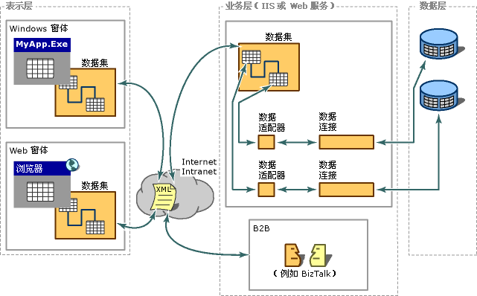
ADO.NET的体系结构

Slide 18
ADO.NET 的结构
ADO.NET 组件可以划分为「数据访问」和「数据操作」两部分。
  数据访问核心组件：DataSet
  数据操作的核心组件：.NET Framework数据提供者

Slide 19
ADO.NET与ADO的比较
比较项目 | ADO.NET | ADO
数据的内在表示 | 数据集 | 记录集
表的个数 | 多个表和关系 | 一个表
数据导航和游标 | 集合 | 游标
连接 | 无连接 | 有连接
应用程序共享数据 | XML | COM封装
性能 | 直接传送 | COM封装
穿透防火墙 | 可以 | 不可以

Slide 20
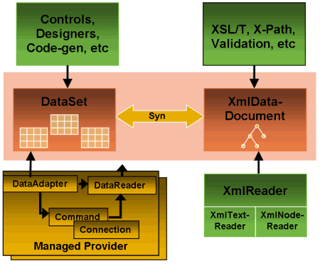
ADO.NET体系结构
图 2. ADO.NET 体系结构

Slide 21
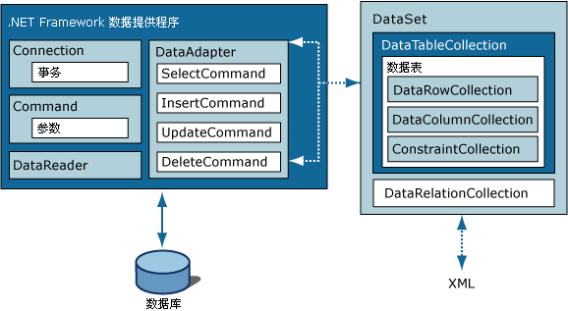
ADO.NET体系结构

Slide 22


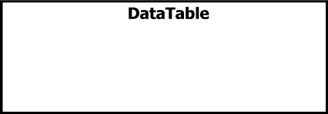
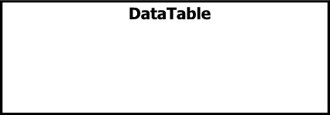
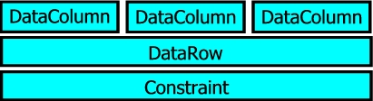

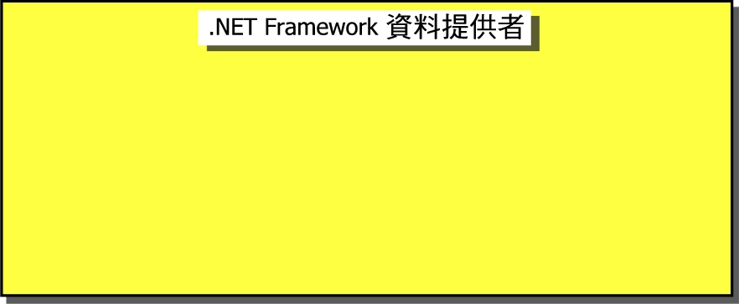




Slide 23
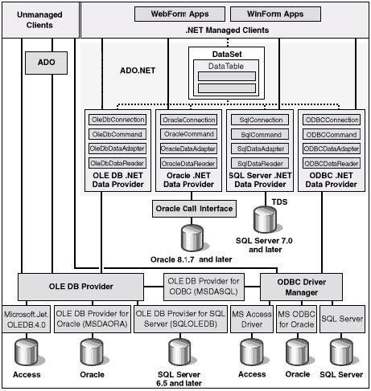

Slide 24
ADO.NET 的体系结构
DataSet
  DataSet 对象是支持 ADO.NET 的断开式、分布式数据方案的核心对象。
  DataSet 是数据的内存驻留表示形式，无论数据源是什么，它都会提供一致的关系编程模型。
  它可以用于多个不同的数据源，用于 XML 数据，或用于管理应用程序本地的数据。
  DataSet 表示包括相关表、约束和表间关系在内的整个数据集。
.NET Framework 数据提供程序
  Connection 对象
  Command 对象
  DataReader 对象
  DataAdapter 对象

Slide 25
.NET Framework 数据提供程序
.NET Framework 数据提供程序用于连接到数据库、执行命令和检索结果。可以直接处理检索到的结果，或将其放入 ADO.NET DataSet 对象。
下表概括了组成 .NET Framework 数据提供程序的四个核心对象。
对象 | 说明
Connection | 建立与特定数据源的连接。
Command | 对数据源执行命令。公开 Parameters，并且可以从 Connection 在 Transaction 的范围内执行。
DataReader | 从数据源中读取只进且只读的数据流。
DataAdapter | 用数据源填充 DataSet 并解析更新。

Slide 26
.NET Framework 数据提供程序
SQL Server .NET Framework 数据提供程序（用于 Microsoft SQL Server 7.0 版或更高版本）
OLE DB .NET Framework 数据提供程序
ODBC .NET Framework 数据提供程序。

Slide 27
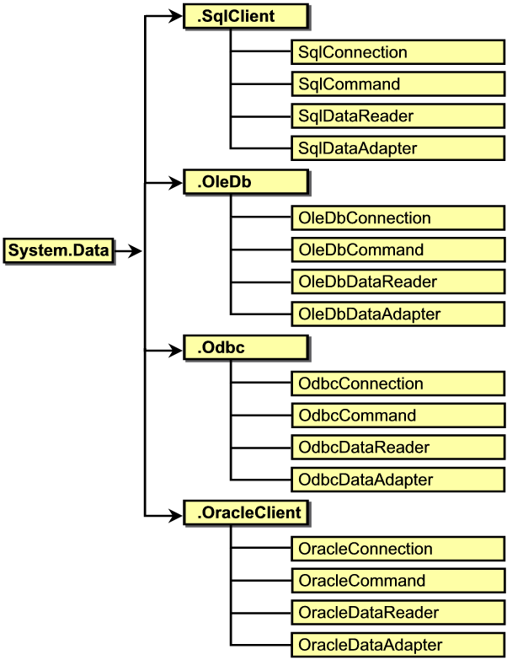
.NET Framework 数据提供程序

Slide 28
OLE DB .NET Framework 数据提供程序
下表显示已经用 ADO.NET 进行测试的提供程序。
驱动程序 | 提供程序
SQLOLEDB | 用于 SQL Server 的 Microsoft OLE DB 提供程序
MSDAORA | 用于 Oracle 的 Microsoft OLE DB 提供程序
Microsoft.Jet.OLEDB.4.0 | 用于 Microsoft Jet 的 OLE DB 提供程序

Slide 29
.NET Framework 数据提供程序命名空间
数据提供程序 | 命名空间
SQL Server | System.Data.SqlClient
OLEDB | System.Data.OleDb
ODBC | System.Data.Odbc
public class AddForm : System.Windows.Forms.Form
{
private System.Data.OleDb.OleDbConnection oleDbConnection1;
private TechSupport1.DataSet1 dataSet11;
private System.Data.OleDb.OleDbDataAdapter EmployeeAdapter;

Slide 30
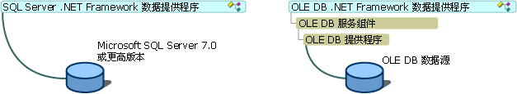
SQL Server .NET Framework 和 OLE DB .NET Framework 数据提供程序

Slide 31
OLE DB .NET Framework 数据提供程序
OLE DB .NET Framework 数据提供程序通过 COM Interop 使用本机 OLE DB 启用数据访问。OLE DB .NET Framework 数据提供程序支持本地事物和分布式事务两者。对于分步式事务，默认情况下，OLE DB .NET Framework 数据提供程序自动登记在事务中，并从 Windows 2000 组件服务获取事务详细信息。
驱动程序 | 提供程序
SQLOLEDB | 用于 SQL Server 的 Microsoft OLE DB 提供程序
MSDAORA | 用于 Oracle 的 Microsoft OLE DB 提供程序
Microsoft.Jet.OLEDB.4.0 | 用于 Microsoft Jet 的 OLE DB 提供程序
Notes:
OLE DB .NET Framework 数据提供程序
OLE DB .NET Framework 数据提供程序通过 COM Interop 使用本机 OLE DB 启用数据访问。OLE DB .NET Framework 数据提供程序支持本地事物和分布式事务两者。对于分步式事务，默认情况下，OLE DB .NET Framework 数据提供程序自动登记在事务中，并从 Windows 2000 组件服务获取事务详细信息。有关更多信息，请参见执行事务。
若要使用 OLE DB .NET Framework 数据提供程序，所使用的 OLE DB 提供程序必须支持 OLE DB .NET Framework 数据提供程序所使用的 OLE DB 接口中列出的 OLE DB 接口。
下表显示已经用 ADO.NET 进行测试的提供程序。
驱动程序提供程序SQLOLEDB用于 SQL Server 的 Microsoft OLE DB 提供程序MSDAORA用于 Oracle 的 Microsoft OLE DB 提供程序Microsoft.Jet.OLEDB.4.0用于 Microsoft Jet 的 OLE DB 提供程序注意 不推荐将 Access (Jet) 数据库用作多线程应用程序（如 ASP.NET 应用程序）的数据源。如果必须将 Access 数据库用作 ASP.NET 应用程序的数据源，而且不能使用其他数据库（如 SQL Server 或 MSDE），那么请注意，连接到 Access 数据库的 ASP.NET 应用程序可能会遇到通常与安全权限相关的连接问题。有关使用 ASP.NET 和 Access 数据库时连接问题的疑难解答，请参见位于 http://support.microsoft.com 的 Microsoft 知识库中的文章 Q316675“PRB: Cannot Connect to Access Database from ASP.NET”。 OLE DB .NET Framework 数据提供程序不支持 OLE DB 2.5 版接口。要求支持 OLE DB 2.5 接口的 OLE DB 提供程序将无法与 OLE DB .NET Framework 数据提供程序一起正常运行。这种 OLE DB 提供程序包括用于 Exchange 的 Microsoft OLE DB 提供程序和用于 Internet 发布的 Microsoft OLE DB 提供程序。
OLE DB .NET Framework 数据提供程序不使用用于 ODBC 的 OLE DB 提供程序 (MSDASQL)。要使用 ADO.NET 访问 ODBC 数据源，请使用 ODBC .NET Framework 数据提供程序。
OLE DB .NET Framework 数据提供程序类位于 System.Data.OleDb 命名空间中。以下代码示例显示如何在应用程序中包含 System.Data.OleDb 命名空间。
[Visual Basic] Imports System.Data.OleDb
[C#] using System.Data.OleDb;
OLE DB .NET Framework 数据提供程序要求安装 MDAC 2.6 或更高版本。

Slide 32
ODBC .NET Framework 数据提供程序
ODBC .NET Framework 数据提供程序通过 COM interop 使用本机 ODBC 驱动程序管理器 (DM) 启用数据访问。ODBC 数据提供程序支持本地事物和分布式事务两者。对于分步式事务，默认情况下，ODBC 数据提供程序自动登记在事务中，并从 Windows 2000 组件服务获取事务详细信息。
驱动程序
SQL Server
Microsoft ODBC for Oracle
Microsoft Access 驱动程序 (*.mdb)
Notes:
ODBC .NET Framework 数据提供程序
ODBC .NET Framework 数据提供程序通过 COM interop 使用本机 ODBC 驱动程序管理器 (DM) 启用数据访问。ODBC 数据提供程序支持本地事物和分布式事务两者。对于分步式事务，默认情况下，ODBC 数据提供程序自动登记在事务中，并从 Windows 2000 组件服务获取事务详细信息。有关更多信息，请参见执行事务。
下表显示了用 ADO.NET 测试的 ODBC 驱动程序。
驱动程序SQL ServerMicrosoft ODBC for OracleMicrosoft Access 驱动程序 (*.mdb)ODBC .NET Framework 数据提供程序类位于 System.Data.Odbc 命名空间中。
注意 .NET Framework 1.0 版中不包含 ODBC .NET Framework 数据提供程序。如果需要 ODBC .NET Framework 数据提供程序，而使用的是 .NET Framework 1.0 版，可以从 http://www.microsoft.com/china/msdownload/visual 下载 ODBC .NET Framework 数据提供程序。下载的 ODBC .NET Framework 数据提供程序的命名空间为 Microsoft.Data.Odbc。 以下代码示例显示如何在您的应用程序中包含 System.Data.Odbc 命名空间。
[Visual Basic] Imports System.Data.Odbc
[C#] using System.Data.Odbc;
ODBC .NET Framework 数据提供程序要求安装 MDAC 2.6 或更高版本。推荐安装 MDAC 2.7。

Slide 33
Oracle .NET Framework 数据提供程序
Oracle .NET Framework 数据提供程序通过 Oracle 客户端连接软件启用对 Oracle 数据源的数据访问。该数据提供程序支持 Oracle 客户端软件 8.1.7 版和更高版本。
Notes:
Oracle .NET Framework 数据提供程序
Oracle .NET Framework 数据提供程序通过 Oracle 客户端连接软件启用对 Oracle 数据源的数据访问。该数据提供程序支持 Oracle 客户端软件 8.1.7 版和更高版本。它支持本地事物和分布式事务两者（数据提供程序自动登记在现有的分布式事务中，但目前不支持 EnlistDistributedTransaction 方法）。有关更多信息，请参见执行事务。
Oracle .NET Framework 数据提供程序要求必须先在系统上安装 Oracle 客户端软件（8.1.7 版或更高版本），才能使用它连接到 Oracle 数据源。
Oracle .NET Framework 数据提供程序类位于 System.Data.OracleClient 命名空间中，并包含在 System.Data.OracleClient.dll 程序集中。在编译使用该数据提供程序的应用程序时，将需要同时引用 System.Data.dll 和 System.Data.OracleClient.dll。
注意 .NET Framework 1.0 版中不包含 Oracle .NET Framework 数据提供程序。如果需要 Oracle .NET Framework 数据提供程序，而使用的是 .NET Framework 1.0 版，可以从 http://www.microsoft.com/china/msdownload/visual 下载 Oracle .NET Framework 数据提供程序。 以下代码示例显示如何在您的应用程序中包含 System.Data.OracleClient 命名空间。
[Visual Basic] Imports System.Data.OracleClient
[C#] using System.Data.OracleClient;
Oracle .NET Framework 数据提供程序要求安装 MDAC 2.6 或更高版本。

Slide 34
OleDbConnection示例
public void InsertRow(string myConnectionString)
{
// 如果连接对象为空则使用默认连接.
if(myConnectionString == "")
{
myConnectionString =
"Provider=SQLOLEDB;”+
“Data Source=localhost;Initial Catalog=Northwind;" +
"Integrated Security=SSPI;";
}
OleDbConnection myConnection = new OleDbConnection(myConnectionString);
string myInsertQuery =
"INSERT INTO Customers (CustomerID, CompanyName)”+
“ Values('NWIND', 'Northwind Traders')";
OleDbCommand myCommand = new OleDbCommand(myInsertQuery);
myCommand.Connection = myConnection;
myConnection.Open();
myCommand.ExecuteNonQuery();
myCommand.Connection.Close();
}

Slide 35
连接对象
SqlConnection - 该对象管理与 SQL Server 7.0 版或更高版本的连接。通过忽略 OLE DB 层（还包括其他措施），对该对象进行优化以便将其用于 SQL Server 7.0 或更高版本。
OleDbConnection - 该对象管理与可通过 OLE DB 访问的任何数据存储区的连接。
OdbcConnection – 该对象管理与通过使用连接字符串或 ODBC 数据源名称 (DSN) 创建的数据源的连接。
OracleConnection – 该对象管理与 Oracle 数据库的连接。

Slide 36
Connection对象的连接字符串属性
它由带有属性/值对的字符串（用于提供登录数据库和指向特定数据库所需的信息）组成。
典型的 ConnectionString 属性可能如下所示：
  Provider=SQLOLEDB.1;Data Source=MySQLServer;Initial Catalog=NORTHWIND;Integrated Security=SSPI
下面是一个连接Oracle数据库的示例
this.oleDbConnection1.ConnectionString =
"Provider=\"MSDAORA.1\";User ID=support1;“+
”Data Source=zzz;Password=support1";

Slide 37
数据源连接设计工具
使用下列数据设计工具
  数据适配器配置向导
  数据窗体向导
将表、选定的列或存储过程从服务器资源管理器中拖放到窗体或组件上，可同时创建一个数据适配器和连接。
使用Visual Studio .NET的工具箱创建一个单独的连接。
通过编程创建连接。

Slide 38
在服务器资源管理器中创建连接
在服务器资源管理器中，右击“数据连接”，然后单击“添加连接”。
将打开“数据链接属性”对话框。
选择数据提供程序，如 Microsoft OLE DB Provider for SQL Server。
在“连接”选项卡上输入连接的相应信息，根据不同的数据提供程序会有变化。
单击“确定”。

Slide 39
从服务器资源管理器创建连接
在服务器资源管理器中创建 数据连接
将连接拖到窗体或设计器上。
组件栏中会出现一个 连接对象。

Slide 40
从“工具箱”的“数据”选项卡创建连接
将相应连接对象拖到窗体或设计器上。
组件栏中会出现一个未配置的 连接对象。
在“属性”窗口中，单击 ConnectionString 属性。
在下拉列表中选择一个现有连接，或者单击“新建连接”打开“数据链接属性”对话框并配置新连接。

Slide 41
编程方式创建连接
public void ConnectToSql () //连接到SQL Server
{
System.Data.SqlClient.SqlConnection conn = new System.Data.SqlClient.SqlConnection ();
conn.ConnectionString = //定义连接字符串，可以根据需要加入其它的属性
"integrated security=SSPI;data source=SQL Server Name;" +
"persist security info=False;initial catalog=northwind";
try
{
conn.Open();
// 插入操作数据的代码
}
catch (Exception ex)
{
MessageBox.Show(“无法连接到数据源");
}
finally
{
conn.Close(); //关闭连接
}
}

Slide 42
数据适配器
通常，每个数据适配器都将在单个数据源表和数据集内的单个数据表对象之间交换数据。如果数据集包含多个数据表，通常的策略是令多个数据适配器向数据集提供数据，并将其数据写回各个数据源表。
适配器使用连接对象与数据源进行通信。（适配器最多可以包含四个连接引用，分别用于它可执行的一种操作类型：选择、更新、插入和删除。）
适配器通过调用相应的方法可以填充数据集内的某个表或将更新的数据集的表写回到数据源。

Slide 43
适配器和命令对象
适配器支持以下四个属性：
  SelectCommand – 使用SQL 语句或存储过程名称从数据源检索记录。
  InsertCommand – 将数据集中插入的记录写回数据源。
  UpdateCommand – 将数据集中的相应的删除写回数据源。
  DeleteCommand – 将数据集中相应的修改写回数据源。

Slide 44
使用数据适配器读取和更新
将行从数据存储区检索到数据集内相应的数据表中。
  要将行检索到数据集内，使用 Fill 方法。当调用 Fill 方法时，它将向数据存储区传输一条 SQL SELECT 语句。
将对数据集表的更改传输到相应的数据存储区。
  若要将数据集的数据集表传输到数据存储区，使用适配器的 Update 方法。当调用该方法时，它将根据受影响的记录是新记录、已更改记录还是已删除记录来执行所需的 SQL INSERT、UPDATE 或 DELETE 语句。

Slide 45
使用向导创建数据适配器
在适当的设计器中打开要创建的窗体或组件。
从工具箱的“数据”选项卡，将 适配器对象拖到设计图面上。
设计器将向窗体或组件添加适配器的一个实例，并启动“数据适配器配置向导”。
在该向导中，执行下列操作：
  在第二页中，创建或选择一个连接。
  在第三页中，指定适配器应使用 SQL 语句还是存储过程读写数据。
  在第四页中，创建 SELECT 语句或选择现有存储过程。

Slide 46
数据适配器命令中的参数
选择参数 - 在产品应用程序中，经常只获取数据库中数据的一个子集。其做法是，使用包含 WHERE 子句的 SQL 语句或存储过程，该子句具有用于获得选择判据（在运行时获取）的参数。此外，当更新或删除记录时，将使用 WHERE 子句指出要更改的一条或多条记录。WHERE 子句中使用的值通常在运行时设置。
更新参数 - 当更新现有记录或插入新记录时，已更改记录或新记录中列的值将在运行时建立。
注意 对于 Oracle，在 SQL 语句或存储过程中使用命名参数时，必须在参数名称前加冒号 (:)。但是，当在代码中的其他地方引用命名参数时（例如，当调用 Add 时），不要在命名参数前加冒号 (:)。数据提供程序自动提供冒号。

Slide 47
选择参数
使用占位符的查询可能如下所示：
  SELECT BookId, Title, Author, Price from BOOKS
  WHERE (Title LIKE ?)
使用 SqlCommand 命名参数的查询可能如下所示：
  SELECT BookId, Title, Author, Price from BOOKS
  WHERE (Title LIKE @title)
使用 OracleCommand 命名参数的查询可能如下所示：
  SELECT BookId, Title, Author, Price from BOOKS
  WHERE (Title LIKE :title)

Slide 48
更新参数
UpdateCommand 和 InsertCommand 属性的命令对于数据库中要更新的每一列都需要参数。此外，UpdateCommand 和 DeleteCommand 语句需要参数化的 WHERE 子句，它标识要更新的记录，其方式与经常配置 SelectCommand 对象的方式类似。
INSERT INTO ShoppingCart (BookId, CustId, Quantity) Values (?, ?, ?)
INSERT INTO ShoppingCart (BookId, CustId, Quantity)
Values (@bookid, @custid, @quantity)
UPDATE ShoppingCart
SET (BookId = @bookid, CustId = @custid, Quantity = @quantity)
WHERE (BookId = @bookid AND CustId = @custid)

Slide 49
参数集合和参数对象
数据适配器的四个命令对象均支持 Parameters 属性。该属性包含单个参数对象的集合，这些对象与语句中的占位符一一对应。
数据适配器 | 参数集合
SqlDataAdapter | SqlParameterCollection
OleDbDataAdapter | OleDbParameterCollection
OdbcDataAdapter | OdbcParameterCollection
OracleDataAdapter | OracleParameterCollection

Slide 50
参数集合的结构
命令的参数集合中的项与相应的命令对象所需的参数一一对应。如果命令对象是一条 SQL 语句，则集合中的项对应于该语句中的占位符（问号）。以下 UPDATE 语句需要有五个参数项的集合：
UPDATE ShoppingCart
SET (BookId = @bookid, CustId = @custid, Quantity = @quantity)
WHERE (BookId = @bookid AND CustId = @custid)
在存储过程中，还可以对参数进行命名。在此情况下，参数在集合中的位置并不重要。相反，集合中的每个参数项都有一个 ParameterName 属性，用于使自身与存储过程中的相应参数匹配。

Slide 51
建立参数值
建立参数值的方式有两种：
  通过显式设置参数的 Value 属性。
  通过将参数映射到数据集表中的列，以便可以在需要时从数据行提取值。
titleKeyword = "%" + txtTitleKeyword.Text + "%";
this.OleDbDataAdapter1.SelectCommand.Parameters[1].Value
= titleKeyword;
this.OleDbDataAdapter1.Fill(dsAuthors1);
titleKeyword = "%" + txtTitleKeyword.Text + "%";
this.OleDbDataAdapter1.SelectCommand.Parameters["Title_Keyword"].Value
= titleKeyword;
this.OleDbDataAdapter1.Fill(dsAuthors1);

Slide 52
建立参数值
映射的参数值在更新中使用。当调用适配器的 Update 方法时，该方法依次处理数据集表中的记录，分别为每条记录进行适当更新（更新、插入或删除）。在此情况下，参数值已可以作为数据集记录中的列使用。例如，当更新进程到达数据集表中的一个新记录（必须为其在数据库中调用 INSERT 语句）时，INSERT 语句的 VALUE 子句的值可以从该记录直接读出。

Slide 53
为数据适配器配置参数
如果使用“数据适配器配置向导”来创建适配器，则会自动配置这些命令的参数。但是，可能希望手动配置参数或对现有参数集合做少许更改。
创建一个数据适配器。
选择数据适配器，然后打开“属性”窗口。
展开要为其配置参数的命令对象（例如 UpdateCommand），然后在 Parameters 属性中单击“省略号”按钮 () 以打开“参数集合编辑器”窗口。

Slide 54
数据适配器中的表映射*
当数据适配器从数据源读取数据时，它使用表映射确定将数据放在相应数据集表中的什么位置。映射将源中列名与数据集表中的列名链接起来。
默认情况下，当使用 Visual Studio 工具从数据源中的信息生成数据集时，数据集元素具有与源中相同的名称。但是，也有数据源中的名称与数据集内的名称不匹配的时候：
  数据集是自使用不同名称的现有架构创建的。
  出于方便、可读性、便于与外语相互翻译或其他原因，希望更改数据集内的数据元素名。
  当从适配器生成数据集时希望控制类型化数据成员的名称。

Slide 55
表映射结构*
表映射是使用适配器的 TableMappings 属性建立的，该属性是 DataTableMapping 类型的项的集合。
每个映射项反过来包含一些属性来标识数据源表、数据集表，还包含一个 ColumnMappings 属性，该属性包含代表实际映射的项。
this.oleDbDataAdapter1.TableMappings.AddRange(
new DataTableMapping[] {
new DataTableMapping("Table", "Employees",
new DataColumnMapping[] {
new DataColumnMapping("EmployeeID", "EmployeeID"),
DataColumnMapping("LastName", "LastName"),
DataColumnMapping("FirstName", "FirstName"),
DataColumnMapping("Title", "Title"),
DataColumnMapping("BirthDate", "BirthDate")})});

Slide 56
表映射工作方式*
当调用数据适配器的 Fill 方法时，适配器通过下列进程确定将数据写到数据集内的什么位置：
  适配器查找 TableMappings 对象中的每个源列名。
  当找到源列名后，它将获取数据集表中相应列的匹配（映射）名。
  使用从步骤 2 获取的名称，适配器将数据从源列写到相应的数据集列。

Slide 57
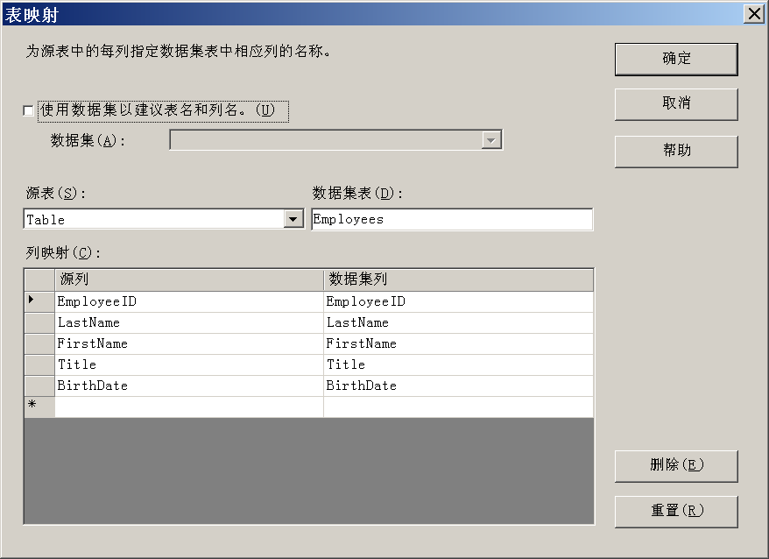
将数据源列映射到数据集表
创建一个数据适配器。
选择数据适配器，并打开“属性”窗口。
在 TableMappings 属性旁边，单击“省略号”按钮…,“表映射”对话框即打开。

Slide 58
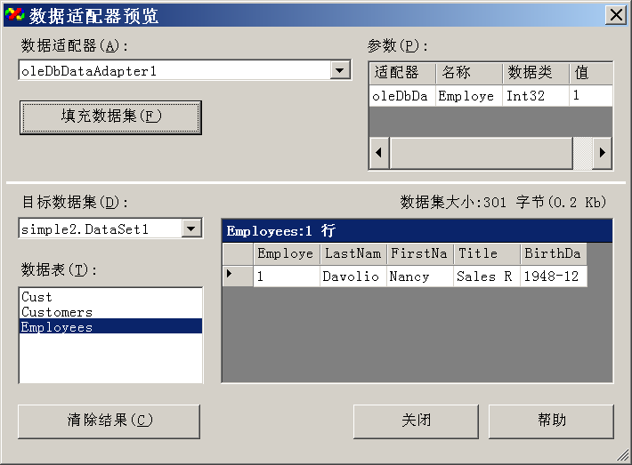
预览数据适配器的结果

Slide 59
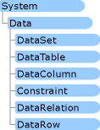
数据集的命名空间

Slide 60
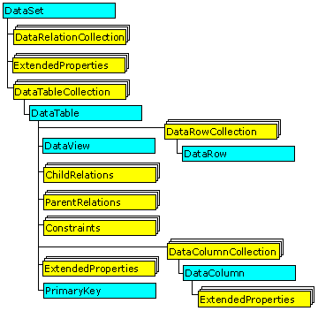
DataSet 对象模型
Notes:
DataTableCollection
一个 ADO.NET DataSet 包含 DataTable 对象所表示的零个或更多个表的集合。DataTableCollection 包含 DataSet 中的所有 DataTable 对象。
DataTable 在 System.Data 命名空间中定义，表示内存驻留数据表。它包含 DataColumnCollection 所表示的列和 ConstraintCollection 所表示的约束的集合，这些列和约束一起定义了该表的架构。DataTable 还包含 DataRowCollection 所表示的行的集合，而 DataRowCollection 则包含表中的数据。除了其当前状态之前，DataRow 还会保留其当前版本和初始版本，以标识对行中存储的值的更改。
DataRelationCollection
DataSet 在其 DataRelationCollection 对象中包含关系。关系由 DataRelation 对象来表示，它使一个 DataTable 中的行与另一个 DataTable 中的行相关联。关系类似于可能存在于关系数据库中的主键列和外键列之间的联接路径。DataRelation 标识 DataSet 中两个表的匹配列。
关系使您能够在 DataSet 中从一个表导航至另一个表。DataRelation 的基本元素为关系的名称、相关表的名称以及每个表中的相关列。关系可以通过一个表的多个列来生成，方法是将一组 DataColumn 对象指定为键列。当关系被添加到 DataRelationCollection 中时，如果已对相关列值作出更改，它可能会选择添加一个 UniqueKeyConstraint 和一个 ForeignKeyConstraint 来强制完整性约束。
ExtendedProperties
DataSet（以及 DataTable 和 DataColumn）具有 ExtendedProperties 属性。ExtendedProperties 是一个 PropertyCollection，您可以在其中放置自定义信息，例如用于生成结果集的 SELECT 语句或表示数据生成时间的日期/时间戳。ExtendedProperties 集合与 DataSet（以及 DataTable 和 DataColumn）的架构信息一起进行保持。

Slide 61
数据集填充
调用数据适配器的 Fill 方法。
通过创建 DataRow 对象并将它们添加到表的 Rows 集合，手动填充数据集中的表。
将 XML 文档或流读入数据集。*
合并（复制）另一个数据集的内容。*

Slide 62
使用ReadXml方法填充数据集示例(续)*
private void DemonstrateReadWriteXMLDocumentWithXMLReader(){
// Create a DataSet with one table and two columns.
DataSet OriginalDataSet = new DataSet("myDataSet");
OriginalDataSet.Namespace= "NetFrameWork";
DataTable myTable = new DataTable("myTable");
DataColumn c1 = new DataColumn("id", Type.GetType("System.Int32"));
c1.AutoIncrement= true;
DataColumn c2 = new DataColumn("item");
myTable.Columns.Add(c1);
myTable.Columns.Add(c2);
OriginalDataSet.Tables.Add(myTable);
// Add ten rows.
DataRow newRow;
for(int i = 0; i < 10; i++){
newRow = myTable.NewRow();
newRow["item"]= "item " + i;
myTable.Rows.Add(newRow);
}

Slide 63
使用ReadXml方法填充数据集示例(续)*
OriginalDataSet.AcceptChanges();
// Print out values of each table in the DataSet using the
// function defined below.
PrintValues(OriginalDataSet, "Original DataSet");
// Write the XML schema and data to file with FileStream.
string xmlFilename = "myXmlDocument.xml";
// Create FileStream
System.IO.FileStream fsWriteXml = new System.IO.FileStream
(xmlFilename, System.IO.FileMode.Create);
// Create an XmlTextWriter to write the file.
System.Xml.XmlTextWriter xmlWriter = new System.Xml.XmlTextWriter
(fsWriteXml, System.Text.Encoding.Unicode);
// Use WriteXml to write the document.
OriginalDataSet.WriteXml(xmlWriter);
// Close the FileStream.
fsWriteXml.Close();

Slide 64
使用ReadXml方法填充数据集示例(续集)*
// Dispose of the original DataSet.
OriginalDataSet.Dispose();
// Create a new DataSet.
DataSet newDataSet = new DataSet("New DataSet");
// Read the XML document back in.
// Create new FileStream to read schema with.
System.IO.FileStream fsReadXml = new System.IO.FileStream
(xmlFilename, System.IO.FileMode.Open);
// Create an XmlTextReader to read the file.
System.Xml.XmlTextReader myXmlReader =
new System.Xml.XmlTextReader(fsReadXml);
// Read the XML document into the DataSet.
newDataSet.ReadXml(myXmlReader);
// Close the XmlTextReader
myXmlReader.Close();

Slide 65
使用ReadXml方法填充数据集示例(续3)*
// Print out values of each table in the DataSet using the
// function defined below.
PrintValues(newDataSet,"New DataSet");
}
private void PrintValues(DataSet ds, string label){
Console.WriteLine("\n" + label);
foreach(DataTable t in ds.Tables){
Console.WriteLine("TableName: " + t.TableName);
foreach(DataRow r in t.Rows){
foreach(DataColumn c in t.Columns){
Console.Write("\t " + r[c] );
}
Console.WriteLine();
}
}
}

Slide 66
数据表DataTable
DataTable 是 ADO.NET 库中的核心对象。其他使用 DataTable 的对象包括 DataSet 和 DataView。
当访问 DataTable 对象时，注意它们是按条件区分大小写的。
如果正在以编程方式创建 DataTable，则必须先通过将 DataColumn 对象添加到 DataColumnCollection（通过 Columns 属性访问）中来定义其架构。*

Slide 67
DataSet的公共属性
Tables是一个类型为DataTableCollection的集合，通过它可以访问数据集中的所有表。
Relations是一个类型为DataRelationCollection的集合，通过它可以访问数据集的所有关系对象。
private void PrintRows(DataSet myDataSet){
// 对于数据集中的每一个表，打印表的每个记录.
foreach(DataTable myTable in myDataSet.Tables){
foreach(DataRow myRow in myTable.Rows){
foreach (DataColumn myColumn in myTable.Columns){
Console.WriteLine(myRow[myColumn]);
}
}
}
}

Slide 68
创建应用程序数据集*
应用程序的数据集应通过数据集创建模板完成，它会根据加入数据集中的适配器对应的结果集自动产生一个用于保存数据集的XML架构文件.XSD并根据该XML架构文件自动产生一个数据集类型，该数据集类型继承DataSet类型。
可以通过以下方式修改数据集：
  修改数据集中的数据适配器、删除或添加适配器重新生成数据集。
  直接修改XML架构文件。
注：不要修改数据集的类文件.cs

Slide 69
创建数据表
DataTable 对象可通过使用 DataTable 构造函数来创建，或者可通过将构造函数参数传递到 DataSet 的 Tables 属性的 Add 方法来创建。
DataTable 对象可通过使用 DataAdapter 对象的 Fill 方法或 FillSchema 方法在 DataSet 内创建，或者可使用 DataSet 的 ReadXml、ReadXmlSchema 或 InferXmlSchema 方法从预定义的或推断的 XML 架构中创建。
将一个 DataTable 作为成员添加到一个 DataSet 的 Tables 集合中后，不能再将其添加到任何其他 DataSet 的表集合中。
最初创建 DataTable 时，它是没有架构（结构）的。要定义表的架构，必须创建 DataColumn 对象并将其添加到表的 Columns 集合中。
DataSet custDS = new DataSet();
DataTable custTable = custDS.Tables.Add("CustTable");

Slide 70
向数据表添加新行
//以下示例演示了如何通过调用 NewRow 方法来创建新行。
DataRow workRow = workTable.NewRow();
//
//然后可以使用索引或列名来操作新添加的行，如下例所示。
workRow["CustLName"] = "Smith";
workRow[1] = "Smith";
//
//在将数据插入新行后，
//Add 方法可用于将行添加到 DataRowCollection
workTable.Rows.Add(workRow);
//
//也可以通过传入值的数组（类型化为 Object），
//调用 Add 方法来添加新行，如下例所示。
workTable.Rows.Add(new Object[] {1, "Smith"});

Slide 71
向数据表添加新行
//以下示例向新建的 Customers 表中添加了十行。
DataRow workRow;
for (int i = 0; i <= 9; i++)
{
workRow = workTable.NewRow();
workRow[0] = i;
workRow[1] = "CustName" + i.ToString();
workTable.Rows.Add(workRow);
}

Slide 72
类型化数据集与非类型化数据集*
类型化数据集这样一种数据集，它先从基类DataSet派生，然后使用 XML 架构文件（.xsd 文件）中的信息生成新类。架构中的信息（表、列等）被作为一组对象和属性生成并编译为此新数据集类。
// 访问Customers表中第一条记录的CustomerID字段的值
string s;
s = dsCustomersOrders1.Customers[0].CustomerID;
非类型化数据集没有相应的内置架构。与类型化数据集一样，非类型化数据集也包含表、列等，但它们只作为集合公开。
//访问Customers表中第一条记录的CustomerID字段的值
string s = (string)
dsCustomersOrders1.Tables["Customers"].Rows[0]["CustomerID"];

Slide 73
类型化数据集与非类型化数据集的比较*
类型化访问不但更易于读取，而且完全受 Visual Studio 代码编辑器中智能感知的支持。除了更易于使用外，类型化数据集的语法还在编译时提供类型检查，从而降低了为数据集成员赋值时发生错误的可能性。在运行时对类型化数据集中的表和列的访问也略为快一些，因为访问是在编译时确定的，而不是在运行时通过集合确定。
有时数据集无架构可用则需要使用非类型化数据集。例如，当应用程序正在与返回数据集的组件交互事先不知道其结构是哪种时，便会出现这种情况。
更常见的是，许多时候可能需要动态创建无可用架构的数据集。这种情况下，数据集只是一种方便的、可用来保留信息的结构。

Slide 74
数据视图*
数据视图是一个对象，它作为数据表之上的层，提供经过筛选和排序后的表内容视图。（还可以使用数据视图管理器，它的行为像数据视图集合。）
数据视图类似于数据库中的视图，因为它不是数据的副本。相反，它只是查看表中数据的另一种方式。

Slide 75
默认数据视图*
对于数据集内的每个表，均可使用一个已有的数据视图（默认数据视图）。可以使用表的 DefaultView 属性来访问该默认数据视图，该数据视图返回一个 DataView 对象。可在运行时设置默认数据视图的属性。
向窗体或组件添加自定义数据视图有以下优越性：
  可以在单个数据集上使用多个数据视图。
  可在设计时设置数据视图属性。（默认数据视图仅在运行时可用。）
  可以向数据视图分配名称。

Slide 76
数据集内筛选和排序*
数据表支持 Select 方法，可调用该方法来筛选和排序。
可以使用数据视图（DataView 对象）。使用数据视图提供以下优越性：
  可在设计时创建和配置数据视图，同时还可以在运行时设置其属性。
  可在数据绑定时使用数据视图，即，可在设计器中将控件绑定到数据视图。
  可创建多个数据视图以不同方式来查看表中的数据。例如，一个数据视图可能以日期顺序显示 Orders 表中的数据，而另一个数据视图可能以客户顺序显示该表中的数据。

Slide 77
在数据表中直接筛选和排序*
调用数据表的 Select 方法，最多向其传递三个参数：
  datatable.Select(filterExp, sortExp, rowstatevalue)
filterExp | 一个筛选器表达式，应计算为 true 或 false。
sortExp | 一个排序表达式。它通常是一个表列的名称，但可以是任何计算值。
rowstatevalue | 一个值，指示要以什么版本或状态进行筛选。该参数可接受的值为 DataViewRowState 枚举的成员 。
参数
参数

Slide 78
//下面的示例展示如何筛选和排序 dataSet1 数据集内的 Customers 数据表。
//筛选器表达式选择处于活动状态的客户。
//排序表达式使结果按 City 列排序，
//最后一个参数指定您只想查看记录的当前（即更改后）版本。
string filterExp = "Status = 'Active'";
string sortExp = "City";
DataRow[] drarray;
drarray = dataSet1.Customers.Select(filterExp, sortExp,
DataViewRowState.CurrentRows);
for (int i=0; i < drarray.Length; i++)
{
listBox1.Items.Add(drarray[i]["City"].ToString());
}
//下面的示例展示如何调用 Select 方法，以仅根据行状态进行筛选
//（跳过筛选器和排序表达式），仅返回已删除记录：
drarray = dataSet1.Customers.Select(null, null,
DataViewRowState.CurrentRows);

Slide 79
DataSet 对象 － 独立于数据源*
一旦从数据源提取出所需的数据並填入数据集，它就不再与数据源保持连接。
由于数据集并未与数据源保持直接的连动关系，因此它非常适合用来整合來自不同位置的多种不同类型的数据源（当然包括 XML）中的数据，并在本地管理这些数据。
数据集是被动容器，必須通过数据适配器填入与写回。
数据集可以说是数据库的私用副本，它不一定反应出数据库目前的状态。
使用数据集的优点之一就是组件可以根据它们的需要来交换数据集。

Slide 80
DataSet 组件 － 与 XML集成*
.NET Framework 与 ADO.NET 中的 XML 属于同一架构，並且可以在各种不同层上进行整合。
当需要在不同组件传输数据时，应先将数据从数据源中取出存储在数据集中，然后在组件之间以 XML 格式传输数据集。
XML 就是 ADO.NET 的基础数据格式。
由于 ADO.NET 会在应用程序或网页间使用 XML 交换数据，因此任何能够访问 XML 的组件都可以使用 ADO.NET 组件。
XML 是以文本为基础，这使得它能够通过任何通讯协议进行传输。
对于分布式应用程序，传输 ADO.NET 的数据集要比使用 COM 封送处理（Marshalling）來传输 ADO 中断连接数据更简单和具有更高的效率。

Slide 81
数据集、架构和 XML*
数据集的结构（表、列、关系和约束）可在 XML 架构中定义。
可以生成一个数据集类，在此类中并入架构信息以将其数据结构（如表和列）定义为类成员。
可以使用数据集的 ReadXML 方法将 XML 文档或流读入数据集，使用数据集的 WriteXML 方法将数据集以 XML 格式写出。
可以创建数据集内容的 XML 视图（XMLDataDocument 对象），然后用关系方法（通过数据集）或 XML 方法查看和操作数据。这两种视图在更改时自动同步。

Slide 82
使用 DataAdapter 和 DataSet 更新数据库
DataAdapter 的 Update 方法可调用来将 DataSet 中的更改解析回数据源。与 Fill 方法类似，Update 方法将 DataSet 的实例和可选的 DataTable 对象或 DataTable 名称用作参数。DataSet 实例是包含已作出的更改的 DataSet，而 DataTable 标识从其中检索更改的表。
当调用 Update 方法时，DataAdapter 将分析已作出的更改并执行相应的命令（INSERT、UPDATE 或 DELETE）。当 DataAdapter 遇到对 DataRow 的更改时，它将使用 InsertCommand、UpdateCommand 或 DeleteCommand 来处理该更改。
在调用 Update 之前，必须显式设置这些命令。如果调用了 Update 但不存在用于特定更新的相应命令（例如，不存在用于已删除行的 DeleteCommand），则将引发异常。

Slide 83
使用 DataAdapter 和 DataSet 更新数据库
Update 方法会将更改解析回数据源，但是自上次填充 DataSet 以来，其他客户端可能已修改了数据源中的数据。若要使用当前数据刷新 DataSet，请再次使用 DataAdapter 填充 (Fill) DataSet。新行将添加到该表中，更新的信息将并入现有行。
Fill 方法通过检查 DataSet 中行的主键值及 SelectCommand 返回的行来确定是否要添加一个新行或更新现有行。
  如果 Fill 方法发现 DataSet 中某行的主键值与 SelectCommand 返回结果中某行的主键值相匹配，则它将用 SelectCommand 返回的行中的信息更新现有行，并将现有行的 RowState 设置为 Unchanged。
  如果 SelectCommand 返回的行所具有的主键值与 DataSet 中行的任何主键值都不匹配，则 Fill 方法将添加 RowState 为 Unchanged 的新行。

Slide 84
插入、更新和删除的排序
在许多情况下，以何种顺序向数据源发送通过 DataSet 作出的更改是相当重要的。例如，如果已更新现有行的主键值并且添加了具有新主键值的新行，则务必要在处理插入之前处理更新。
可以使用 DataTable 的 Select 方法来返回仅引用具有特定 RowState 的 DataRow 数组。然后可以将返回的 DataRow 数组传递到 DataAdapter 的 Update 方法来处理已修改的行。通过指定要更新的行的子集，可以控制处理插入、更新和删除的顺序。

Slide 85
DataTable updTable = custDS.Tables["Customers"];
// First process deletes.
custDA.Update(updTable.Select(null, null, DataViewRowState.Deleted));
// Next process updates.
custDA.Update(updTable.Select(null, null, DataViewRowState.ModifiedCurrent));
// Finally, process inserts.
custDA.Update(updTable.Select(null, null, DataViewRowState.Added));

